Slide 1

Free-Solutions Sàrl webRTC systems
-Présentation des services & activités realtime
-Expertise realtime webRTC & XMPP depuis 2006
-Infra SaaS et technologies déployées
-Workshop & utilisation pratique

Slide 2
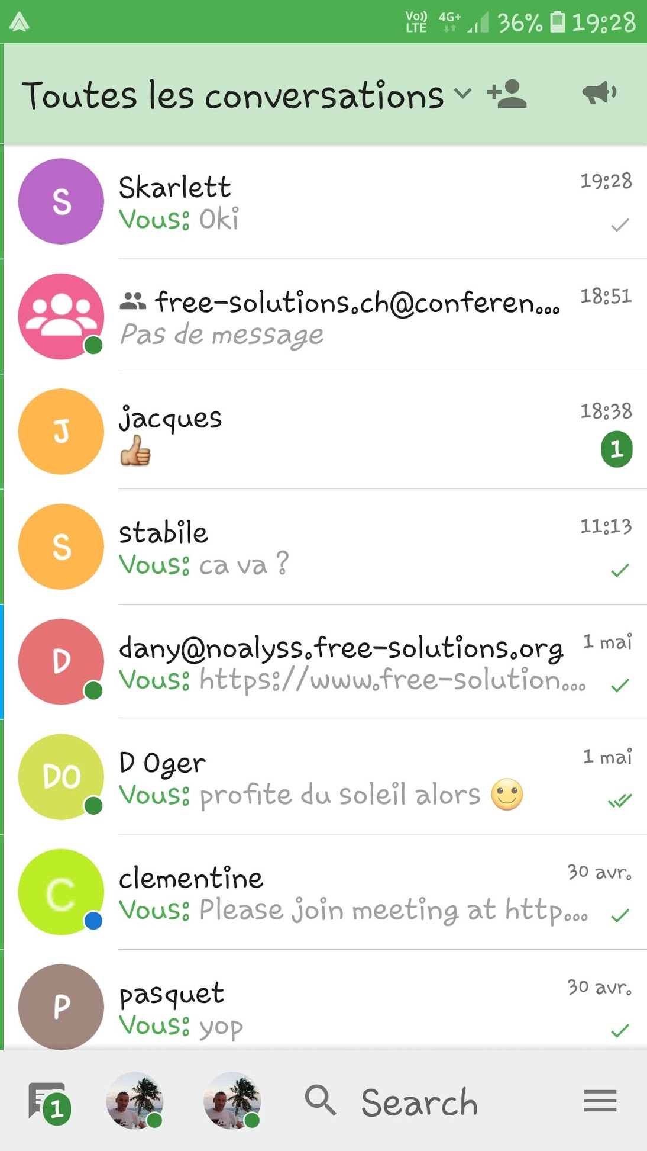
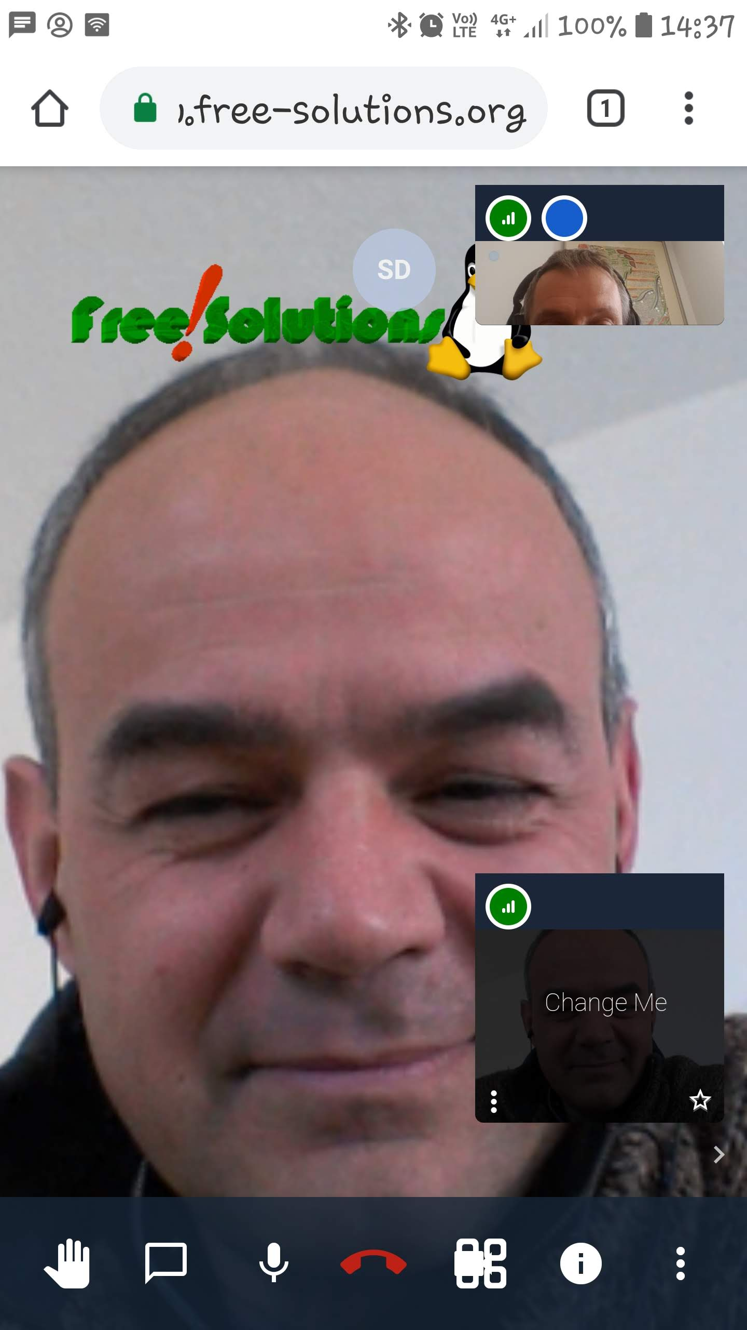
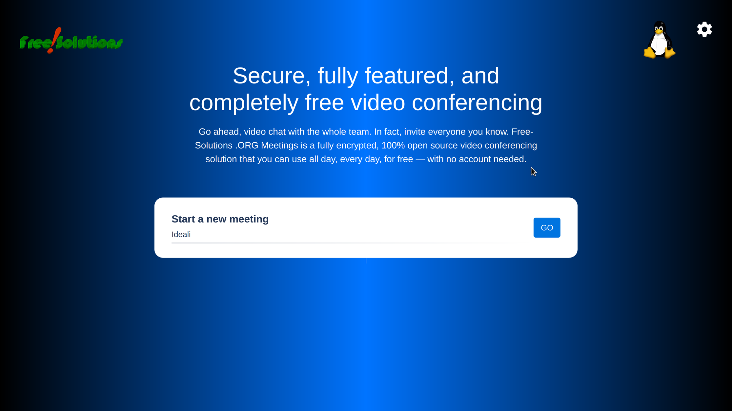
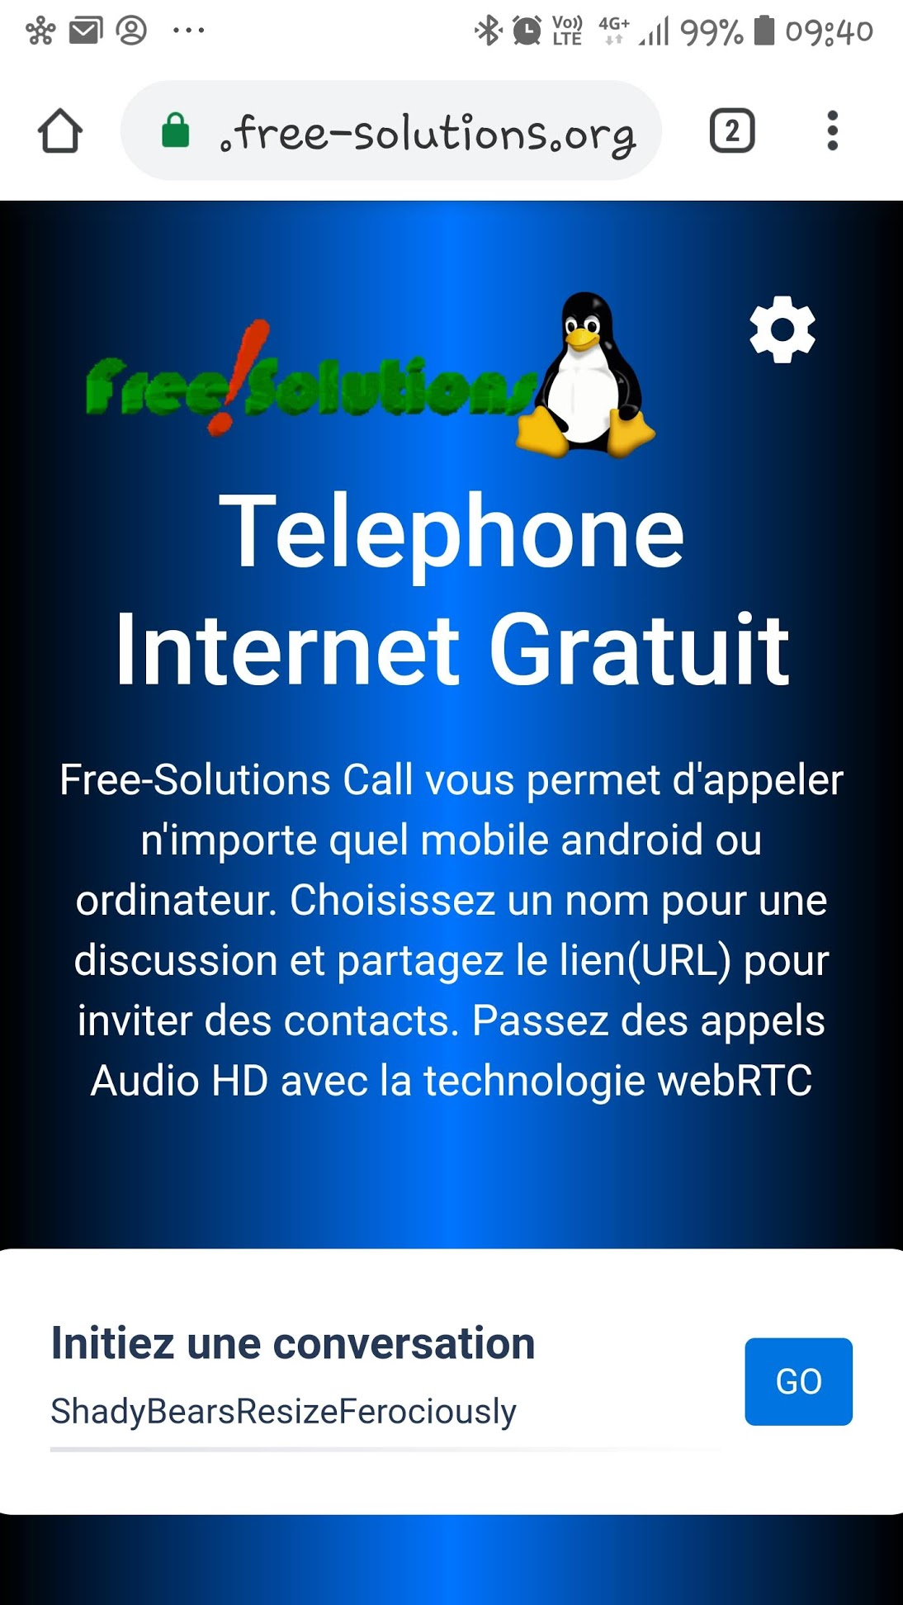
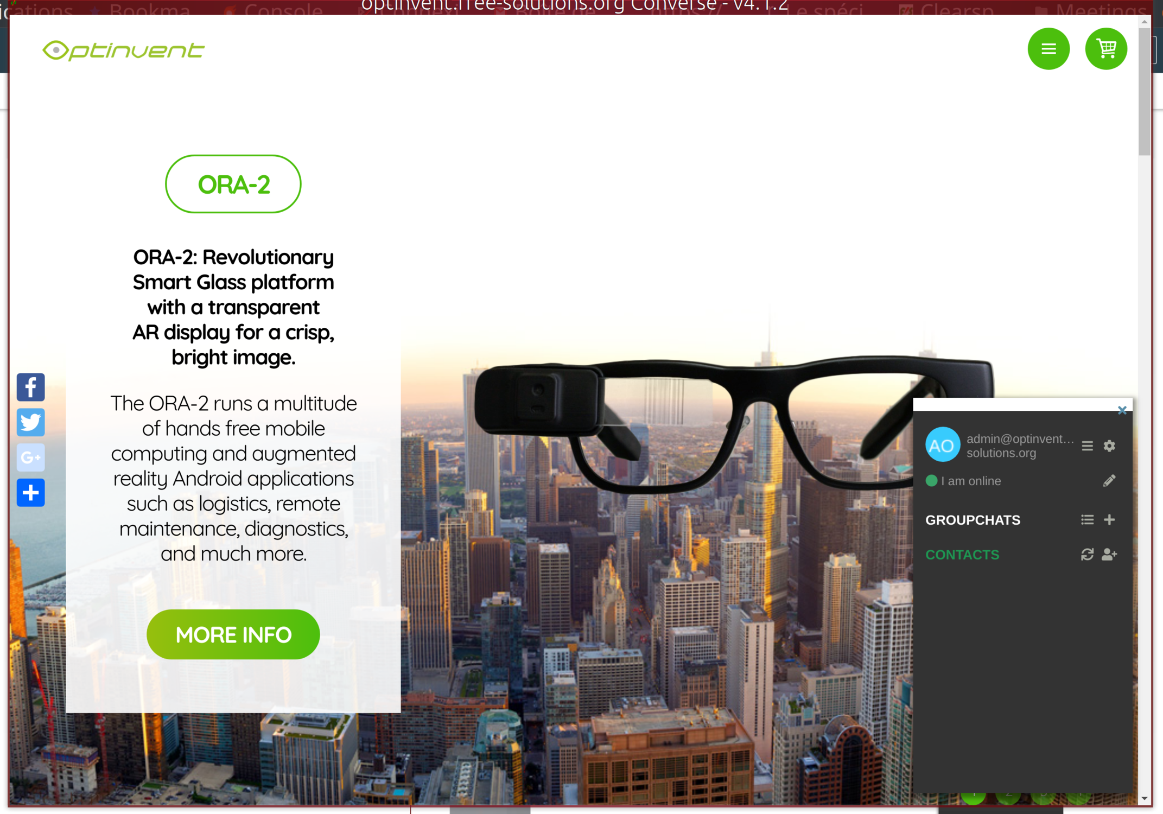
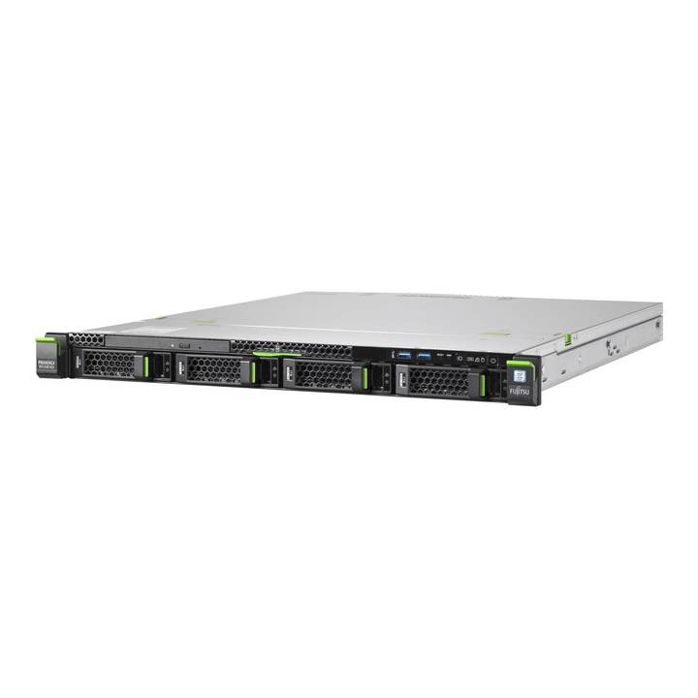
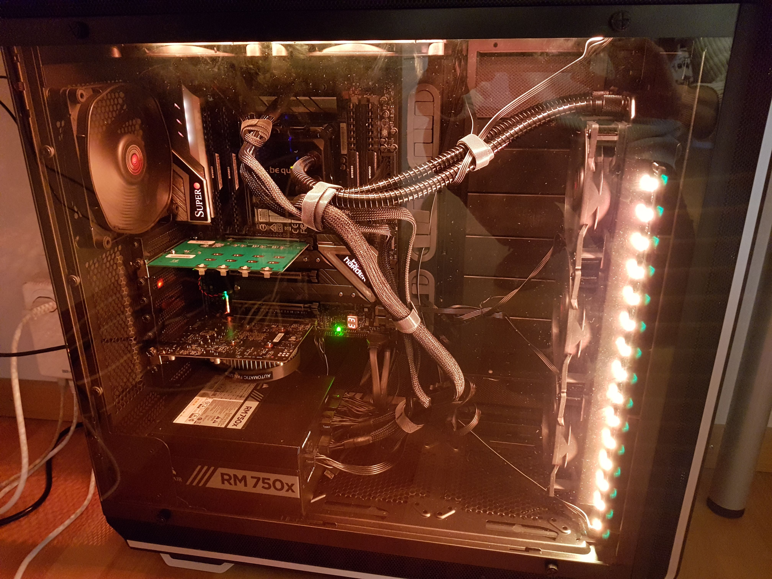
Serveurs webRTC SaaS ou Baremetal
Free-Solutions délivre des serveurs privés et dédiés qui couvrent les besoins suivants :
-Service XMPP Chat Messenger (Equivalent whatsapp privé)
-Service de Vidéoconférence privé et dédié
-Service téléphonie Voip
-Application complète realtime sous forme d’extension chrome ou web based
-Ajout des fonctionnalités realtime (Chat et vidconf sur site www existant)
Desktop i9 servers PME
Datacenter servers
Plug & run

Slide 3


Expertise et savoir faire
Free-Solutions utilise la technologie XMPP et Openfire depuis 2006
Propose des services webRTC et contribue aux développements realtime. WebRTC expo Paris 2014 & 2015 et un service de Vidconf online gratuit depuis 2014 https://webrtc.free-solutions.org
Free-Solutions dispose de sa propre infrastructure en datacenter à Lausanne et Genève
Free-Solutions design et contrôle ses systèmes webRTC, pas de prestataires externes
Collabore étroitement depuis plus de 10ans à la mise au point des logiciels libres du webRTC. Mise en œuvre productive de ses technologies aux service des entreprises et clients
Requiert un très large savoir faire compte tenu du nombre et de la complexité des technologies utilisées

Slide 4

Pourquoi passer au realtime ?
Parce que vos données de communications sont des données privées et appartiennent à votre entreprise.
Parce que la seule façon de garantir la sécurité de vos données est de s’auto-fournir les services de VideoConf, de chat et de Voip
Parce que le webRTC, une évolution technologique majeure et innovante, permet une approche Télécom disruptive. Plus besoin de fournisseurs vous contrôlez l’intégralité des flux et accès aux services

Slide 5





Sécurité et prise de contrôle de vos données Télécom / Pourquoi ?
Parce que :
- Facebook, Amazon et autres US providers ne peuvent pas vous garantir (quoiqu’ils disent) la confidentialité de vos données
- Lorsque vous faites appel à des logiciels propriétaires, il y des risques pour que ces logiciels soient équipés de backdoors et autres faiblesses
- Parce que vos données Télécom représentent probablement vos données les plus chères et les plus sensibles
- Parce que les impacts en termes de coûts et de productivité sont majeurs et vous donneront un avantage concurentiel
-Et bien d’autres raisons qui justifient que l’on s’occupe soi même d’opérer son propre système de télécommunication & réseau social d’entreprise.

Slide 6






Vous décidez d’agir !
Alors :
Vous ne souhaitez pas que vos données transitent par des serveurs hors de votre contrôle
Vous souhaitez restreindre l’accès à ces services uniquement au personnel de votre entreprise, vos clients et/ou contacts
Vous désirez avoir le contrôle total sur le code des applications utilisées
Vous ne souhaitez pas confier votre infra de télécom à des tiers afin de vous garantir le contrôle et la sécurité de vos données
Pour un investissement minimal il vous est possible dès demain de passer à ces nouvelles technologies et d’effectuer des économies Télécom de grande envergure
Vous décidez de passer au realtime & webRTC !

Slide 7
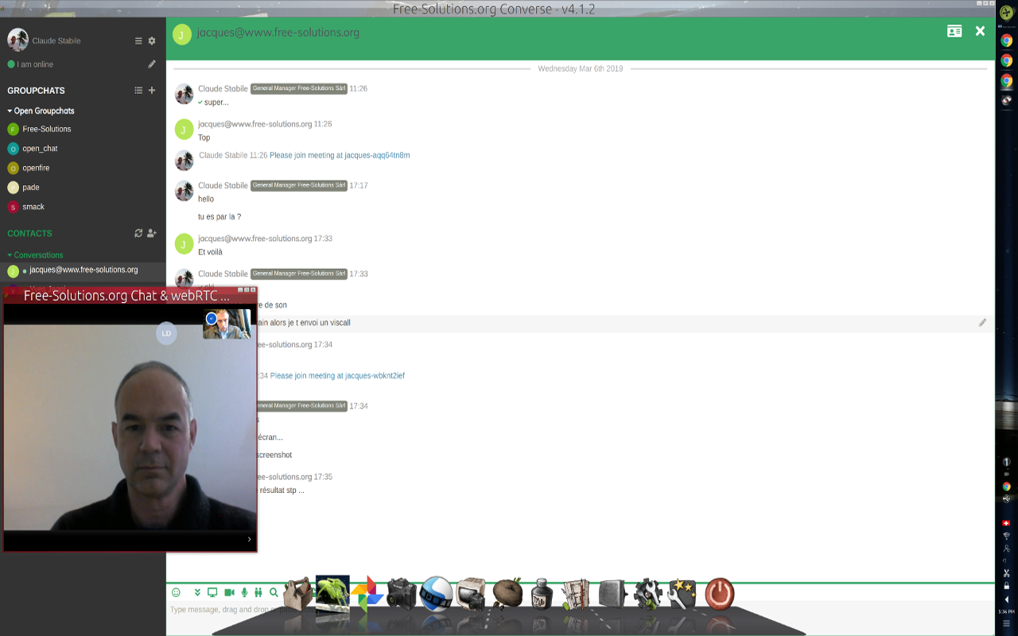
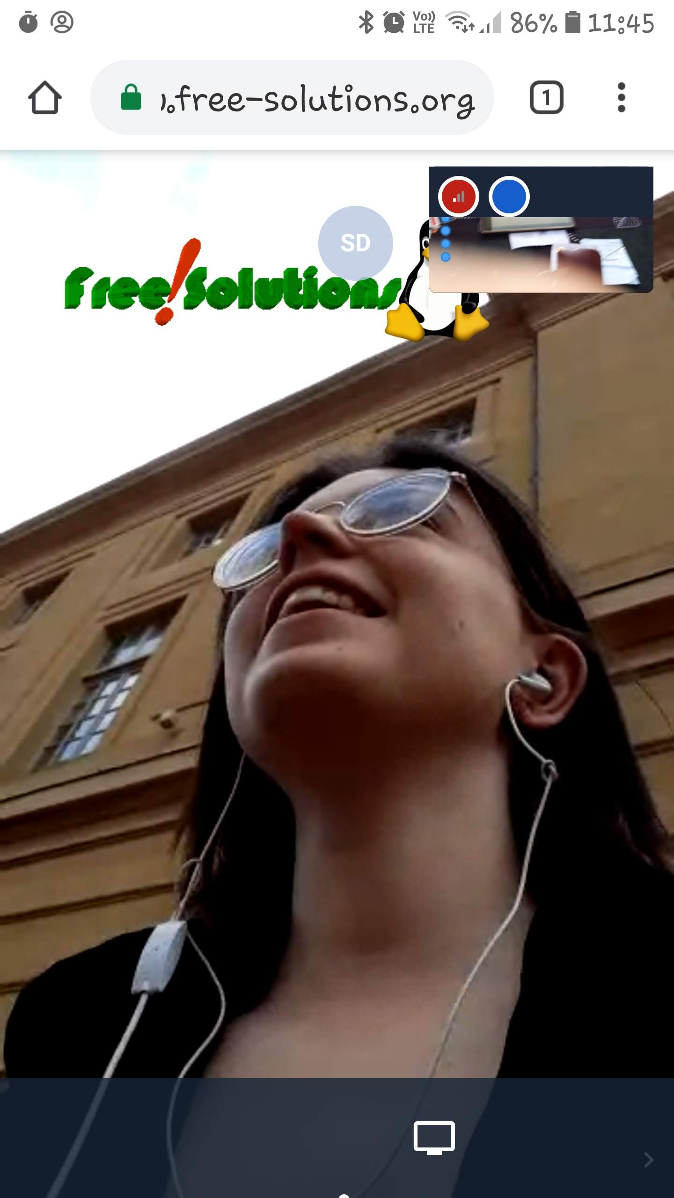
Téléphonie & Vidconf Privée
Votre serveur délivre immédiatement ce type fonctionalitées
RDV sur https://www.free-solutions.org/meeting
Plus de coûts de communication juste Internet & data
Qualité sonore et vidéo exceptionnelle grace au p2p et webRTC
Communication en mode P2P
En 4G ou Wifi, sur smartphone ou ordinateur. Rien à installer, pas besoin de login. Ouvrez un browser et allez sur l’URL de vidconf
Votre instance dédiée ex : webrtc.mycompany.com hébergée sur nos serveurs
URL magique privée de Vidconf et telephony

Slide 8
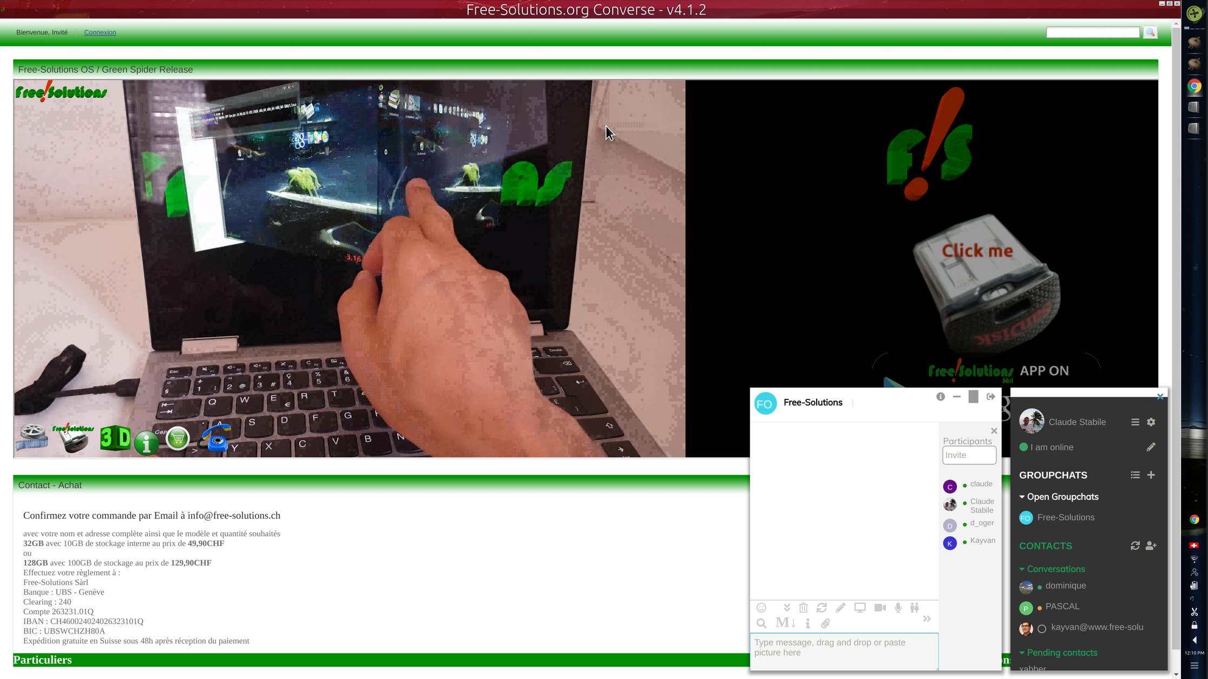
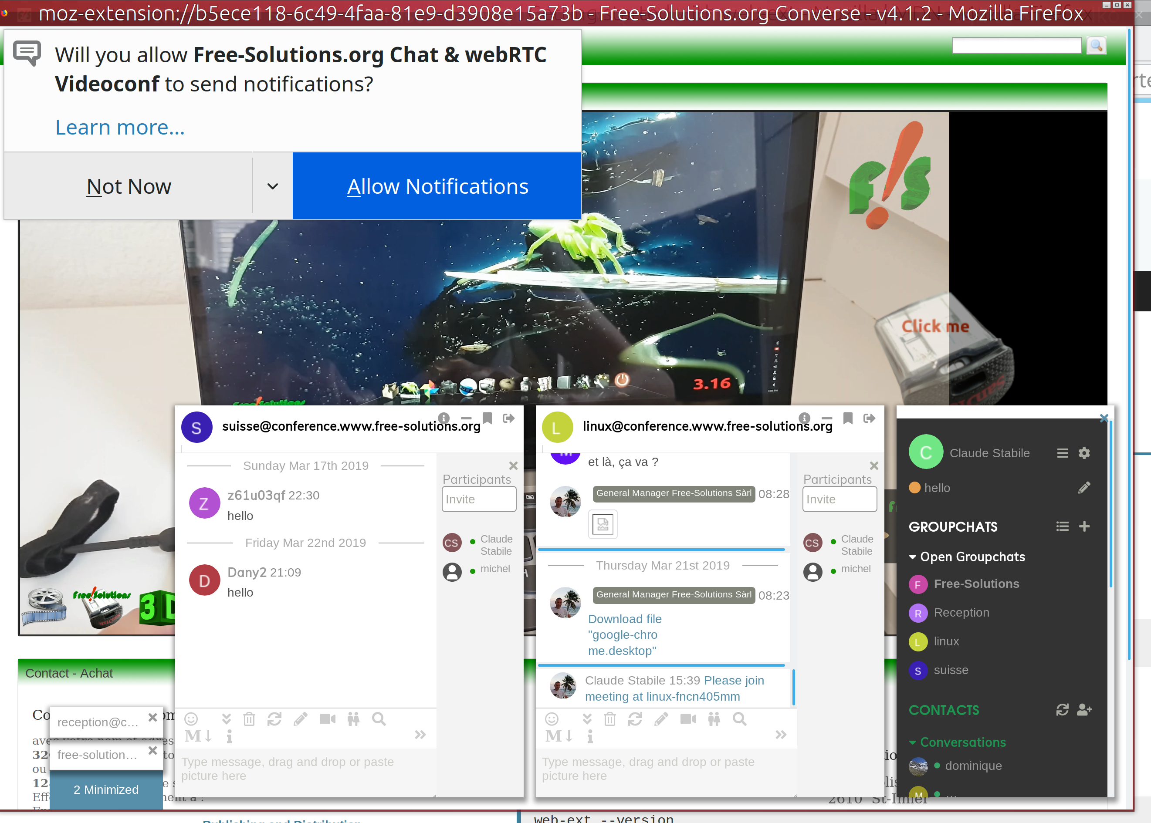
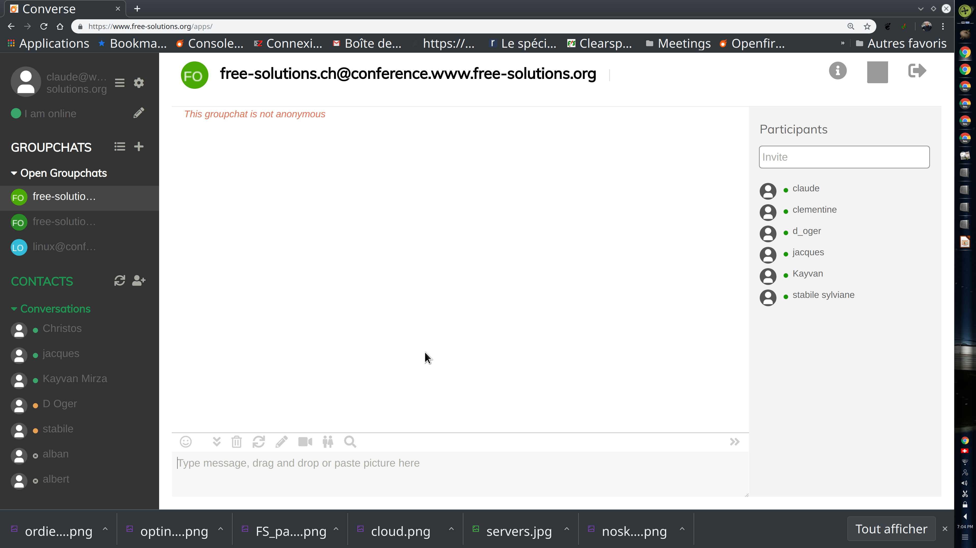
Chat et messenger privé
Utilisez la communication realtime avec vos clients, collègues et contacts. Partagez directement des images, fichiers et même votre écran. Avec l’extension chrome (uniquement chrome, bientôt sur Firefox) vous découvrez une nouvelle façon ultra-productive de travailler et de collaborer et communiquer.
Certaines fonctions sont disponibles en mode browser. Uniquement comme preview sur https://www.free-solutions.org/apps/
Extension chrome
Extension firefox
Accès via page www

Slide 9

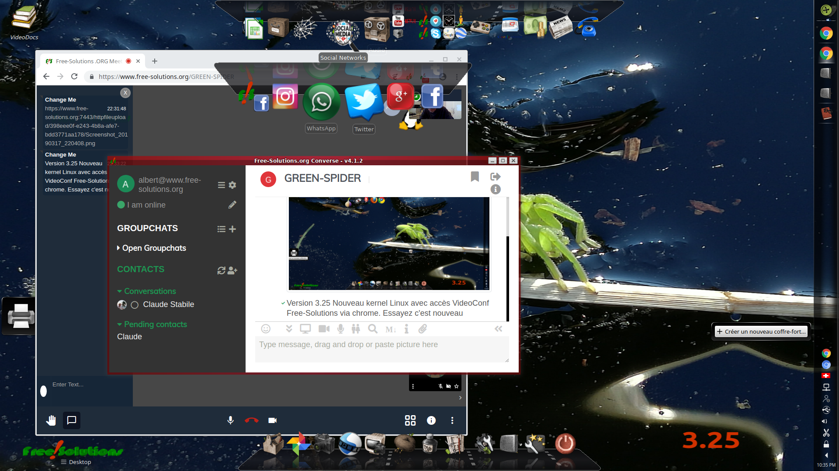
Sur vos tel mobiles également
Installer xabber ou n’importe quel client XMPP pour chatter comme sur whatsapp
Dialoguez, et échangez avec le utilisateurs au sein de l’entreprise sur ordinateur et mobiles en toute simplicité
Aucune application

Slide 10



Infrastructure Free-Solutions
Une infra professionnelle robuste composée de serveurs Linux puissants 100 % SSD & nvram 24/24 depuis 2007. HW maison Free-Solutions
Serveurs baremetal
Serveurs baremetal
Serveurs baremetal
Serveurs baremetal
Clients
Clients
Datacenter VTX bussigny
Datacenter VTX genève
Baremetal mode Pour vos besoins pro, votre hardware dédié en datacenter
SaaS mode Pour vos Proof of concepts. Mise à dispo du service sous 48h
Pour les PME, en mode SaaS
Desktop serveurs

Slide 11


Url’s Free-Solutions
Vidéoconférence https://www.free-solutions.org
Videoconférence swisschat https://swisschat.free-solutions.org
Téléphone https://tel.free-solutions.org
Ancien site https://webrtc.free-solutions.org
Bridge video avec l’application android Webrtc VideoCall
Speak To Me Audio bridge android application
Extensions chrome :
-Swisschat
-Free-Solutions.org

Slide 12


Vous avez des besoins ? Un projet ?
Email : claude@free-solutions.ch
Free-Solutions c’est aussi Free-Solutions OS, un véritable ordinateur qui tient sur une toute petite clé USB le tout avec des fonctionalitées très disruptives. Ce produit fera j’espère l’objet d’une autre présentation.

Slide 13
Allez y… workshop
Sur PC ou Mac chargez l’extension chrome swisschat et créez vous un compte.
Utilisez l’URL Swisschat directement Avec chrome/chromium idéalement sur PC/Mac
Sur tel android utilisez l’URL Swisschat sans rien installer
Sur Android installez xabber / server : swisschat.free-solutions.org
Vous pouvez créer votre swisschat login ici ou via l’extension chrome
Pour le fun, installez l’application android webRTC videocall. Click sur le micro, dite la même chose au même moment vous êtes On Call !
Ce document se trouve ici :
https://www.free-solutions.ch/clearspace/docs/DOC-4356

